Slide 1

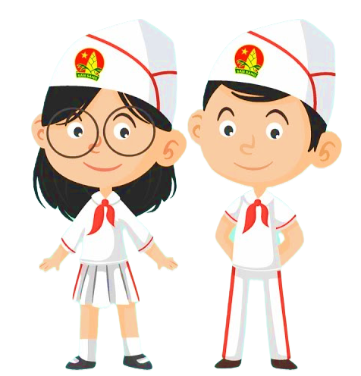


Slide 2
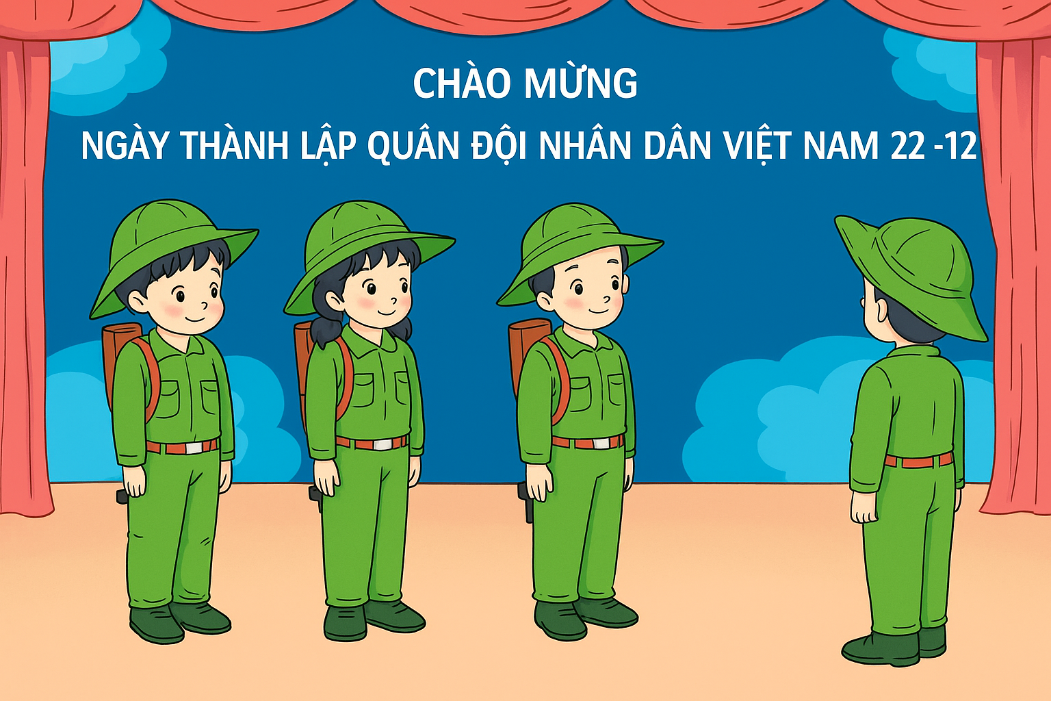

Slide 3
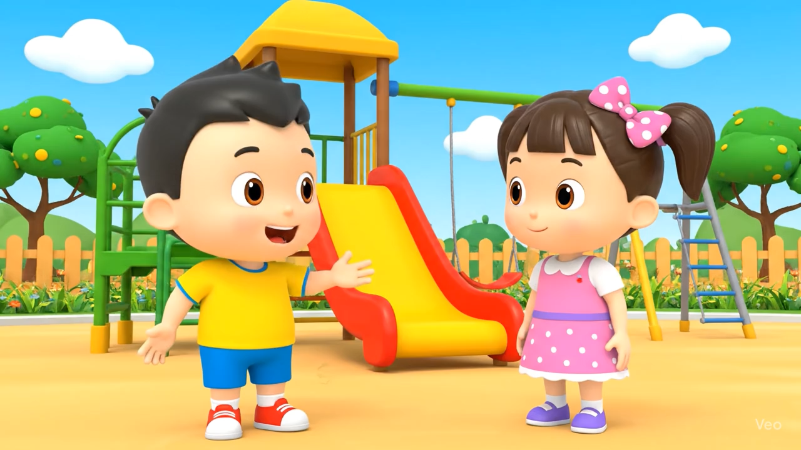

Slide 4


Slide 5



Slide 6


Slide 7

Đưa ra lời khuyên phù hợp với các tình huống trong tranh.

Slide 8


Slide 9
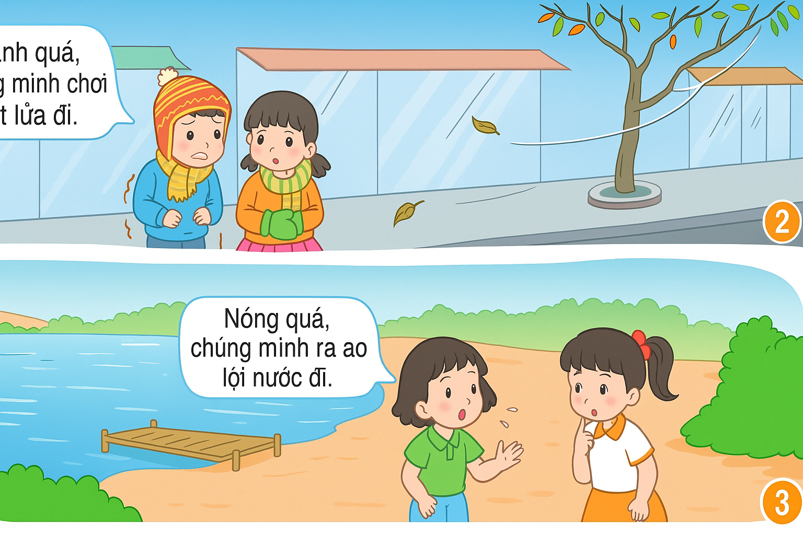
Lạnh quá, chúng mình chơi đốt lửa đi.
Nóng quá, chúng mình ra ao lội nước đi.

Slide 10
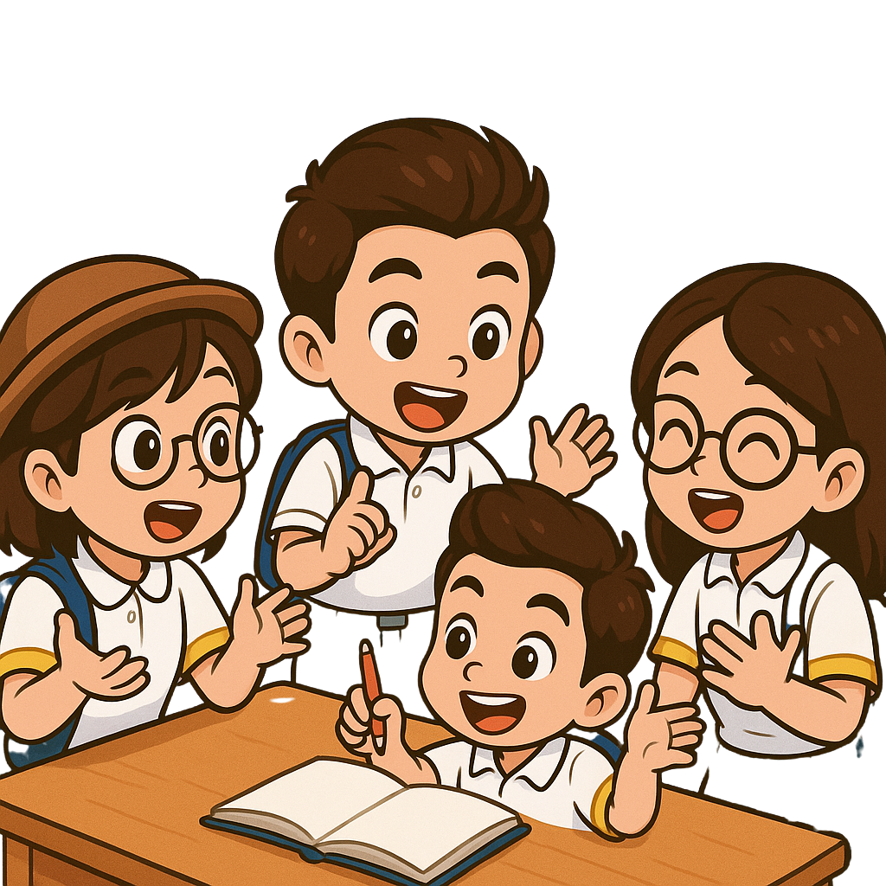


Slide 11


Slide 12
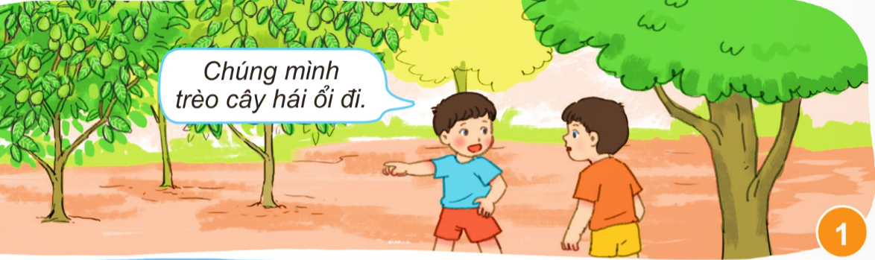
Chúng mình không nên trèo hái ổi đâu, nguy hiểm lắm. Chúng ta có thể ngã và bị thương đấy.

Slide 13
Lạnh quá, chúng mình chơi đốt lửa đi.
Nguy hiểm lắm bạn ơi, chúng ta không được đùa nghịch với lửa đâu. Đốt lửa có thể làm chúng ta bị bỏng và nếu ngọn lửa bùng cháy lớn có thể gây ra nhiều hậu quả nghiêm trọng mà chúng ta không kiểm soát được.

Slide 14
Nóng quá, chúng mình ra ao lội nước đi.
Chúng ta không nên lội ra ao. Ở đây không có người lớn, không có áo phao. Nước sâu có thể làm chúng ta bị đuối nước rất nguy hiểm. Chúng mình có thể ra dưới gốc cây chơi cho mát nhé!

Slide 15

Không tham gia các trò chơi nguy hiểm hằng ngày.

Slide 16
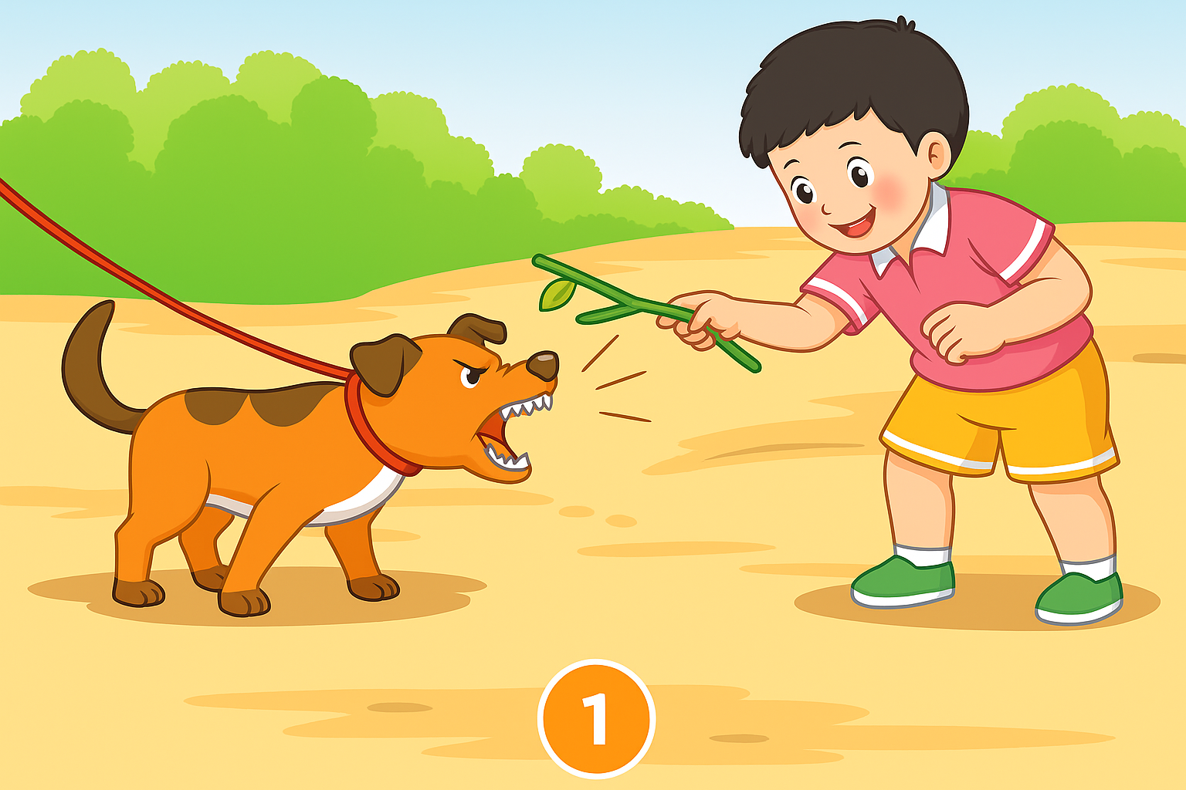

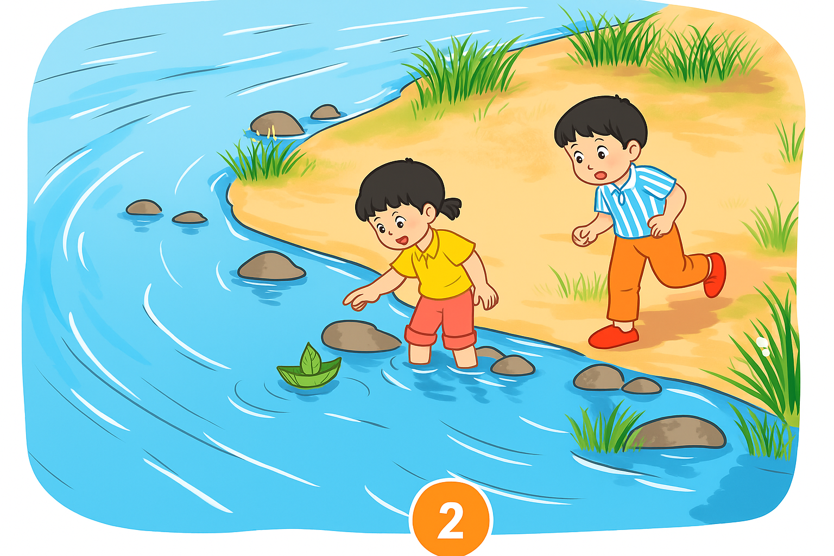
Xử lí tình huống đưa ra lời khuyên cho bạn.

Slide 17



Slide 19
Khuyên bạn không được trêu chọc chó vì nó cắn sẽ rất nguy hiểm và phải đi tiêm phòng dại. Cần lựa chọn các trò chơi an toàn, lành mạnh để vui chơi

Slide 20
Khuyên bạn không nên lội ra sông, hồ, ao suối để chơi. Bạn có thể bị đuối nước bất cứ lúc nào. Cần lựa chọn chỗ vui chơi an toàn cho bản thân.

Slide 21

Không chơi những trò chơi không an toàn.
Khi bị bạn rủ tham gia các trò chơi không an toàn cần từ chối và khuyên ngăn bạn.

Slide 22



Slide 23
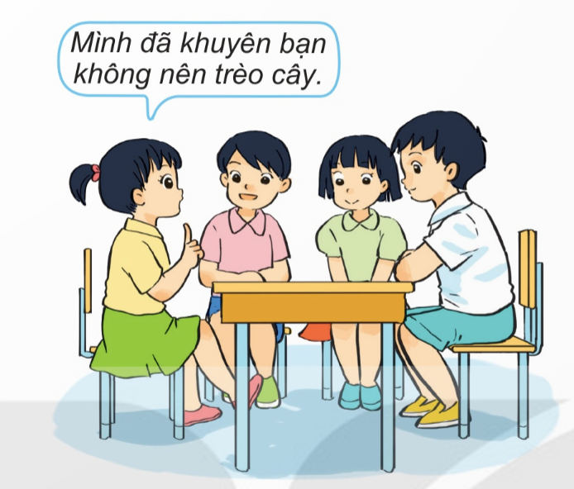
Kể cho các bạn nghe:
- Em đã tham gia những trò chơi an toàn nào?
- Em từ chối và khuyên bạn không tham gia trò chơi nguy hiểm như thế nào?

Slide 24



Thực hiện được hành động an toàn khi vui chơi theo các mức độ:

Slide 25

Chia sẻ bài học với mọi người xung quanh.
Thực hành chơi các trò chơi an toàn.

Slide 26


